Slide 1
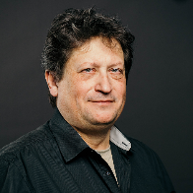
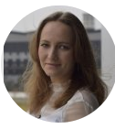

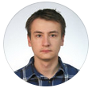

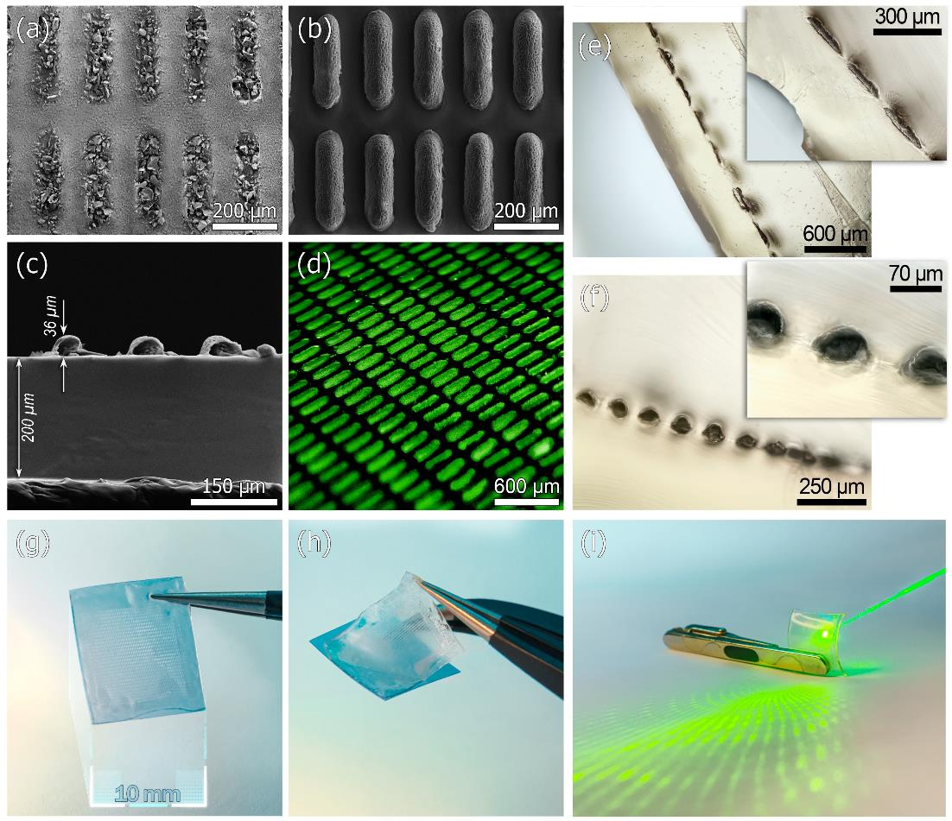
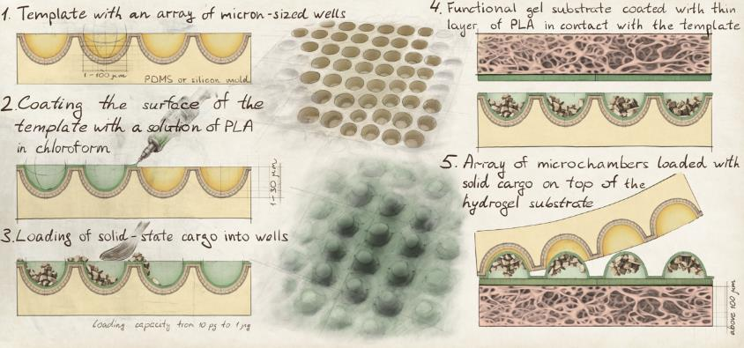
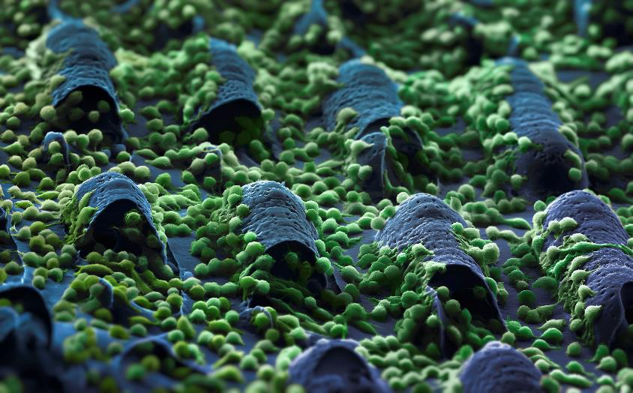
Аддитивное производство микрокамерных материалов
Notes:
Особенности как этот материал выглядит, какими свойствами может обладать

Slide 2
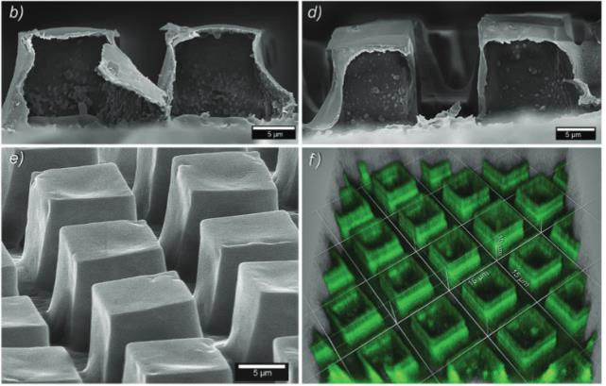

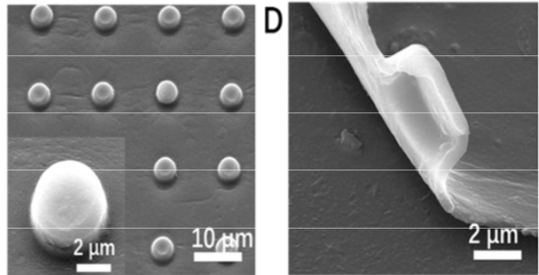


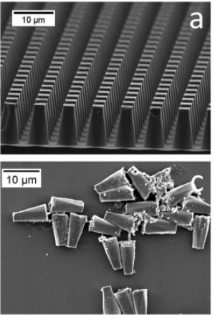
15 Лет микрокамерных покрытий
В 2011-2015 гг. выполнен первый цикл работ по физико-химическим исследованиям полиэлектролитных камер.
Максим
Кирюхин
С 2017 года исследование одноэтапной технологии изготовления на основе PLA
Meiyu Gai
Johannes Frueh
В 2021 году камеры научились отделяться от подложки, превратившись в особые капсулы, сохранив при этом преимущества первоначального подхода.
Notes:
Коротко о развитии методики

Slide 3
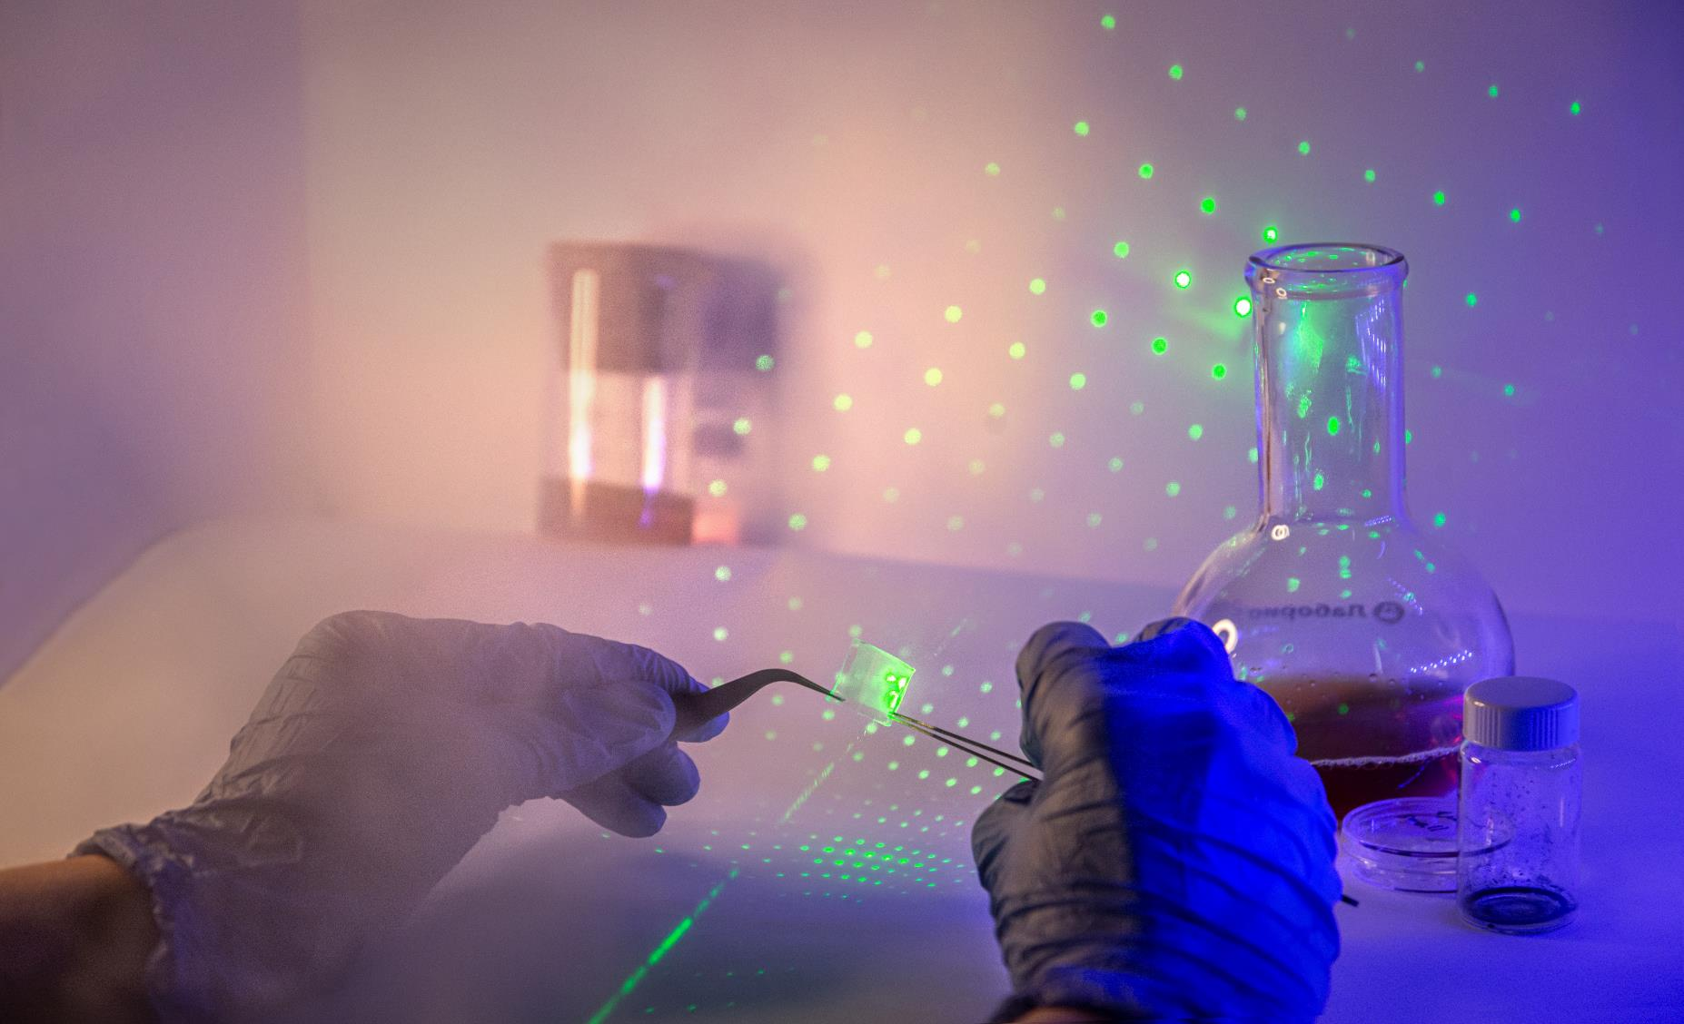
Микрокамерное раневое покрытие

Slide 4


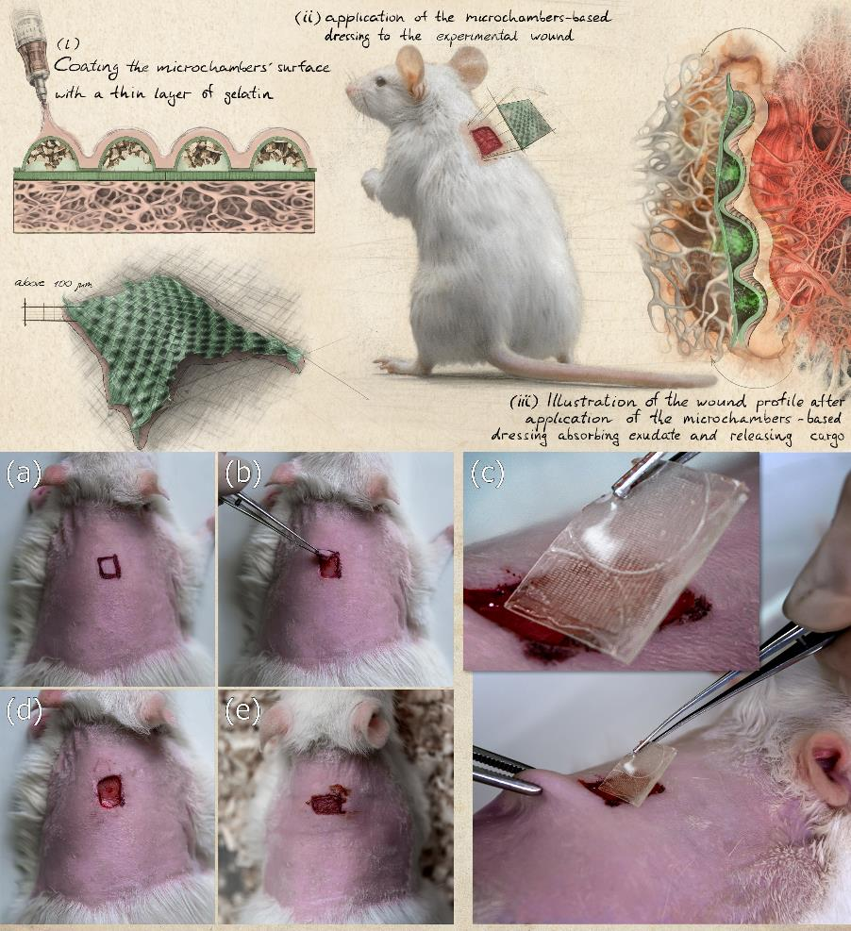
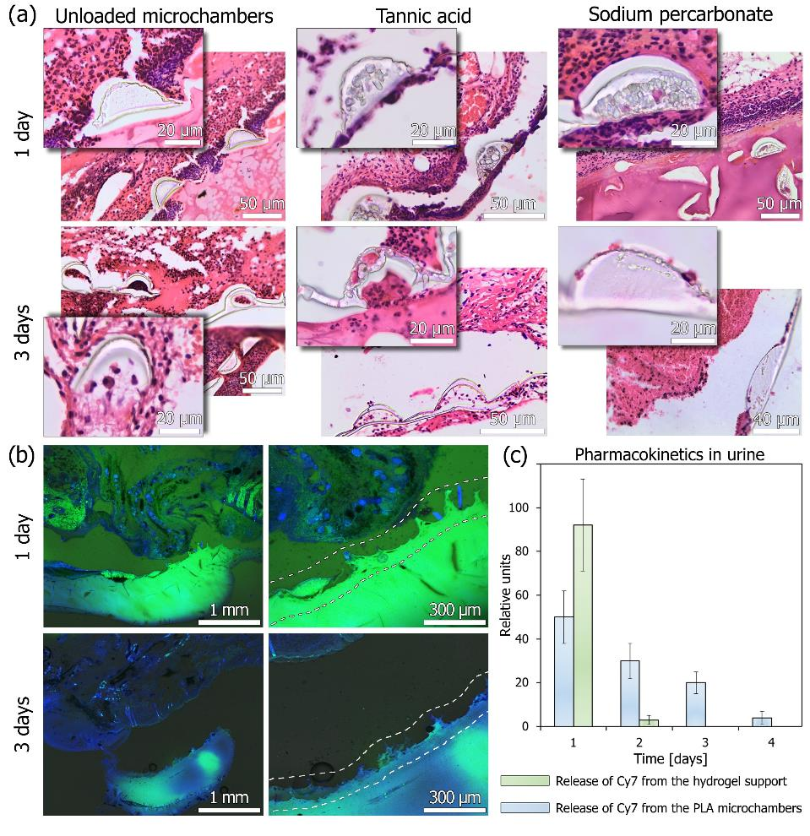
Апробация раневого покрытия
Notes:
Результаты апробации

Slide 5


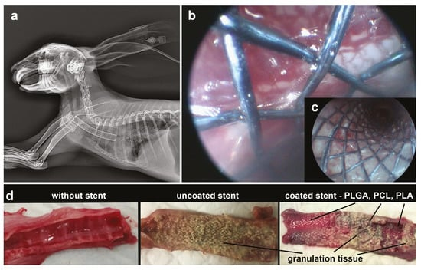
Уменьшение воспалительных явлений после минимально инвазивной имплантации трахеального стента
Ветеринарная проблема: рестеноз трахеи после имплантации стента из-за роста грануляционной ткани
Решение: Покрытия для трахеальных стентов
Покрытие с метилпреднизолоном на основе PLGA значительно уменьшило воспаление и подавило рост грануляционной ткани после имплантации стента в трахею кролика
Sindeeva, O. A., Prikhozhdenko, E. S., Schurov, I., …. Sukhorukov, G. B. (2021). Patterned Drug-Eluting Coatings for Tracheal Stents Based on PLA, PLGA, and PCL for the Granulation Formation Reduction: In Vivo Studies. Pharmaceutics, 13(9), 1437.
Рентгеновские (а) и эндоскопические снимки (b,c) во время операции по имплантации стента. Лечебное действие покрытий на основе различных полимеров (d).

Slide 6



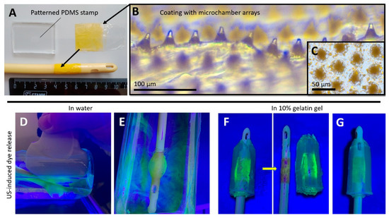
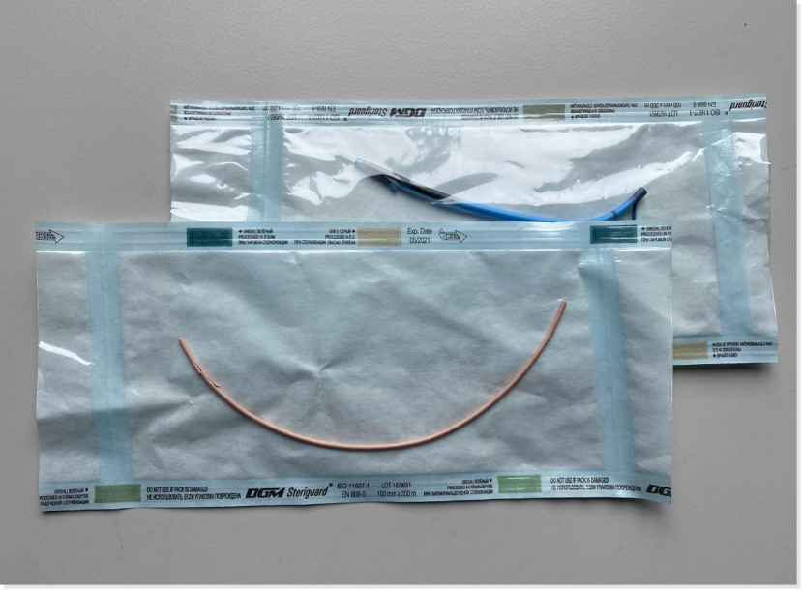
Уменьшение воспалительных явлений после малоинвазивных процедур и имплантации стентов с использованием покрытий с лекарственным покрытием
Покрытие уретрального катетера для снижения риска рестеноза шейки мочевого пузыря
Покрытие билиарного и панкриатического стента для снижения риска рестеноза
Sindeeva, O. A., Prikhozhdenko, E. S., …. Sukhorukov, G. B. (2021). Patterned Drug-Eluting Coatings for Tracheal Stents Based on PLA, PLGA, and PCL for the Granulation Formation Reduction: In Vivo Studies. Pharmaceutics.

Slide 7

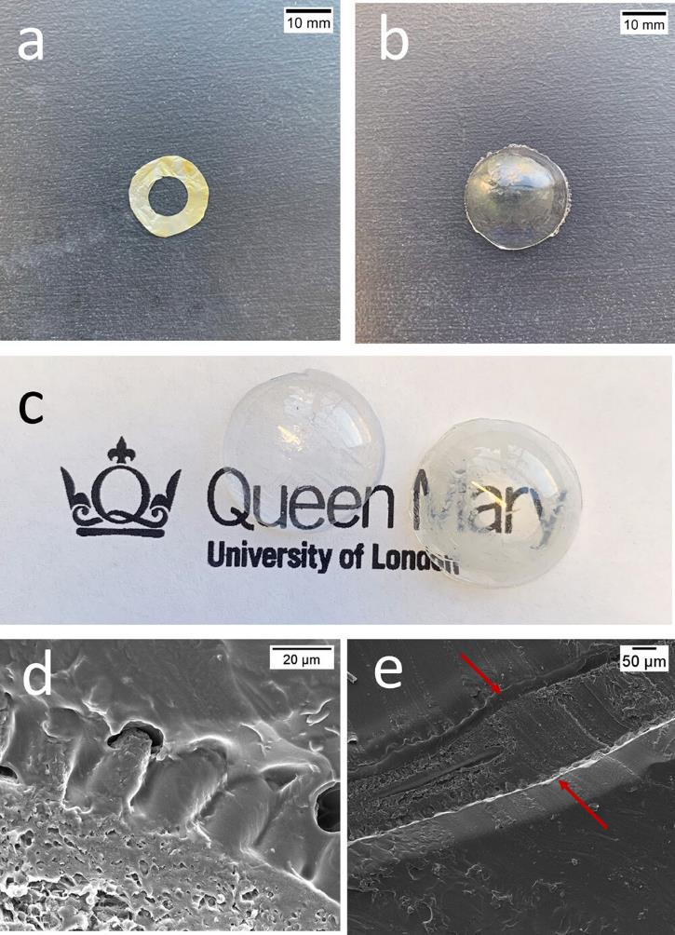
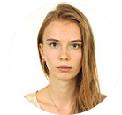
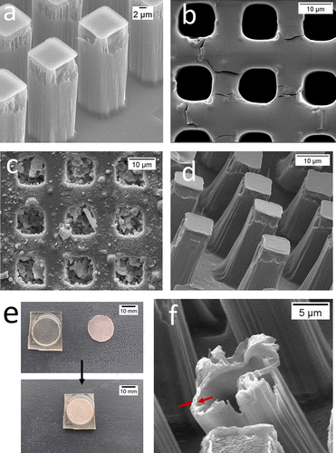
Микрокамерные контактные линзы
Валерия
Кудрявцева
Notes:
Про самые интересные примеры применения

Slide 8
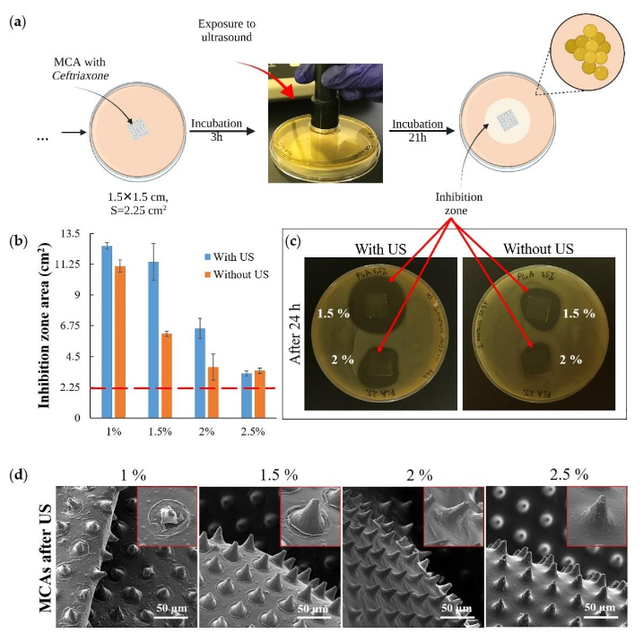
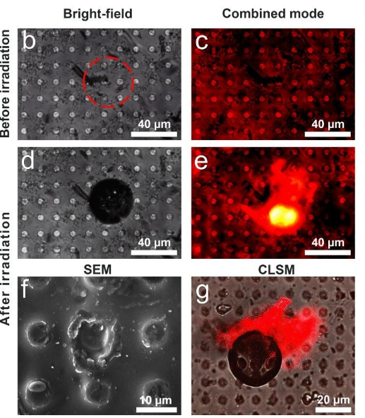
Индуцируемое высвобождение
Notes:
Про самые интересные примеры применения

